Slide 1
Závěrečná zpráva o průběhu semestrální praxe
Ústav podniková strategie
Bc. Řízení lidských zdrojů
Zpracovala : Lenka Ondřichová
UČO: 29880

Slide 2
Hasičský záchranný sbor České republiky Jihočeský kraj
Hasičský záchranný sbor ČR tvoří generální ředitelství, které je organizační součástí Ministerstva vnitra, a dále pak 14 hasičských záchranných sborů krajů, Střední odborná škola požární ochrany a Vyšší odborná škola požární ochrany a Záchranný útvar HZS ČR.
Založen byl 1. ledna 1995 v důsledku přeměny Sboru požární ochrany podle zákona č. 203/1994 Sb. K 1. lednu 2001, došlo k jeho reorganizaci na základě zákona č. 238/2000 Sb., čímž byla vytvořena současná podoba HZS ČR.
Profesionální jednotka hasičského záchranného sboru v Českých Budějovicích byla založena už roku 1866 a následně upravována výše zmíněnými zákony. Hasičský záchranný sbor, krajské ředitelství, Jihočeské kraje, sídlí v ulici pražská třída 2666/52b, České Budějovice.

Slide 3
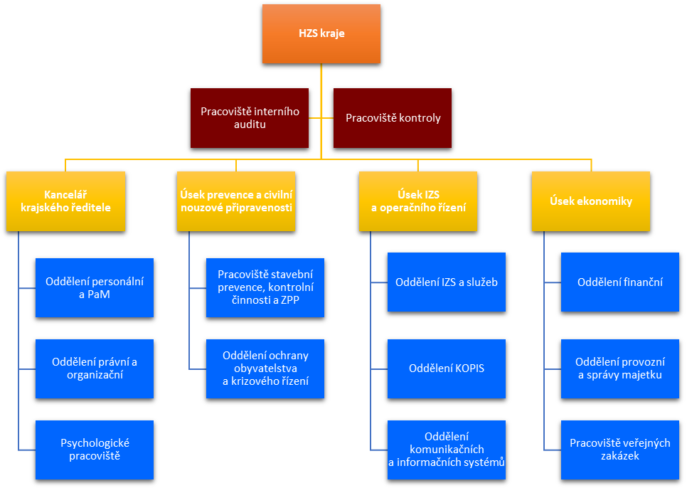
Organizační struktura HZS Jihočeského kraje
HZS ČR se skládá z několika vzájemně propojených úseků, z nichž některé zahrnují Integrovaný záchranný systém (IZS), Ochranu obyvatelstva, Krizové řízení a Stavební prevenci.

Slide 4
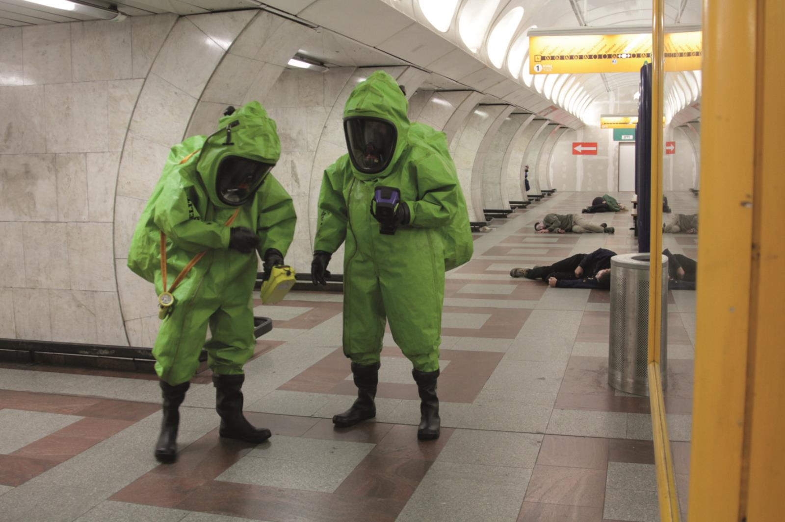
INTEGROVANÝ ZÁCHRANNÝ SYSTÉM (IZS) Hasičského záchranného sboru
Jednotky PO
odborně vyškolenými osobami (hasiči),
požární technikou (automobily) a
věcnými prostředky požární ochrany (výbava automobilů, agregáty, apod.).
Oddělení chemické služby
nebezpečné chemické látky,
chemické přípravky,
bojové chemické látky,
toxiny a radioaktivní látky
únik látek vážně ohrozit zdraví a životy obyvatelstva, zasahujících hasičů i životní prostředí
Strojní služba
zajišťuje provozuschopnost prostředků,
plány pravidelné odborné přípravy,

Slide 5
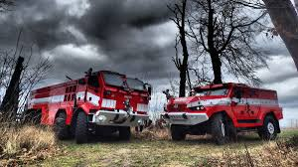
INTEGROVANÝ ZÁCHRANNÝ SYSTÉM (IZS) HZS
Technická služba
sleduje a vyhodnocuje vybavení jednotek PO
zajišťuje provádění, ověřování a osvědčování odborné přípravy
stanovuje rozsah odborných znalostí příslušníků
podílí se na vývoji, modernizaci a zkouškách
Spojová služba
vysílačky, převodníky, navigace, mobilní telefony, tablety, sirény atd.
zabezpečení IT techniky proti kybernetickým hrozbám
zálohování dat a statistiky
Operační a informační středisko HZS
soustřeďuje, přijímá a vyhodnocovat informace o mimořádných událostech
vyrozumění základních i ostatních složek IZS
povolávat a nasazovat síly a prostředky HZS
provést při nebezpečí z prodlení varování obyvatelstva

Slide 6
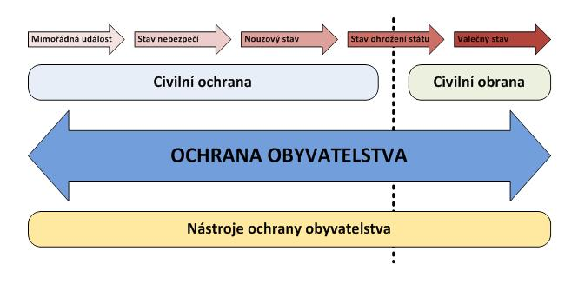
Ochrana obyvatelstva
Oddělení Ochrany obyvatelstva se zaměřuje na preventivní opatření a informační kampaně, které mají zvýšit povědomí veřejnosti o bezpečnosti a připravit občany na případné krizové situace. Patří sem i organizace cvičení a školení
varování, evakuaci, ukrytí a nouzové přežití obyvatelstva
Poskytování psychologické podpory pro postižené osoby
Koordinace s dalšími technickými službami a záchrannými týmy
Zajišťování dočasného bydlení a materiální podpory
Poskytování sociální pomoci postiženým a ohroženým obyvatelům
Koordinace s místními zdravotnickými zařízeními a nemocnicemi

Slide 7
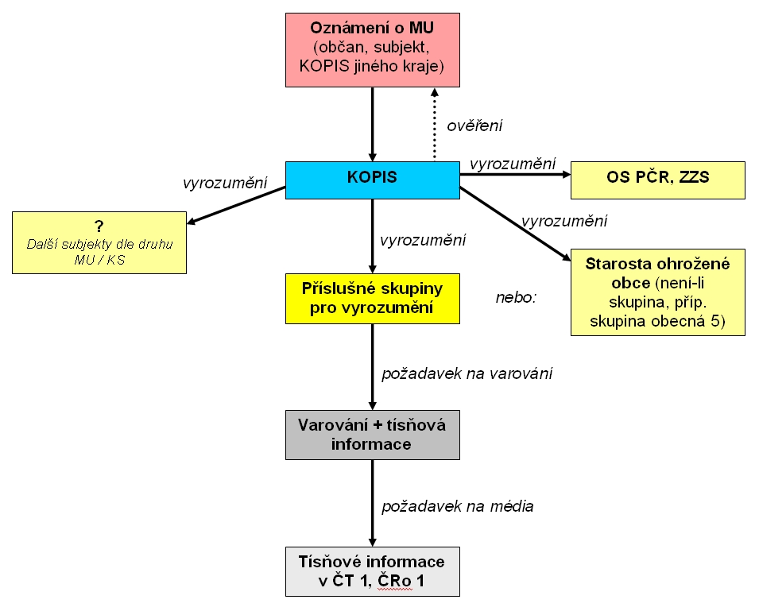
Krizové řízení
Oddělení Krizového řízení u Hasičského záchranného sboru (HZS) má klíčovou roli v plánování, koordinaci a řízení akcí během mimořádných událostí a krizových situací. Toto oddělení zahrnuje několik důležitých funkcí:
Vypracování plánů pro různé typy mimořádných událostí.
Organizace cvičení a simulací pro vyzkoušení krizových postupů.
Identifikace potenciálních rizik a hrozeb v daném regionu
Aktivace krizového štábu a řízení jeho činnosti
Koordinace záchranných operací a poskytování
potřebné podpory jednotlivým týmům
Spolupráce s ostatními orgány veřejné správy,
bezpečnostními složkami a dobrovolnickými organizacemi
Zabezpečení potřebné logistiky pro záchranné operace

Slide 8
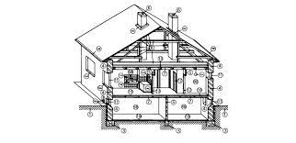
Úsek stavební a požární prevence
Oddělení Stavební prevence hraje klíčovou roli v prevenci a minimalizaci rizik vzniku požárů. Jeho týmy provádějí důkladné kontroly a posouzení staveb z hlediska požární bezpečnosti, a to v souladu s platnými normami a předpisy. Zajišťují, aby veškeré budovy byly vybaveny potřebnými systémy a zařízeními pro rychlou evakuaci a účinný požární zásah.
Oddělení stavebně technické prevence
státní požární dozor u staveb
spolupracují s architekty, stavebními firmami
sledování a implementaci nových technologií a inovací
Oddělení kontrolní činnosti (Požární prevence)
požárních kontrol a kontrol v prevenci závažných havárií
dozorem nad vydáváním právních předpisů krajů
podílí se na řešení úkolů v oblasti bezpečnostního značení

Slide 9
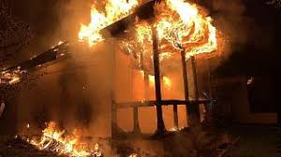
Oddělení zjišťování příčin vzniku požárů (ZPP)
Oddělení zjišťování příčin požáru u Hasičského záchranného sboru (HZS) má za úkol provádět důkladné vyšetřování a analyzovat příčiny požárů. Tato činnost je klíčová pro prevenci budoucích incidentů a zlepšení celkové požární bezpečnosti. Následující seznam obsahuje některé z hlavních funkcí a zajištění, které toto oddělení obvykle poskytuje:
Provádění komplexních vyšetřování jednotlivých případů požárů.
Shromažďování důkazů a informací o průběhu a okolnostech požáru
Hloubková analýza příčin požárů s cílem identifikovat hlavní faktory a okolnosti
Koordinace s kriminalistickými orgány a policejními složkami při vyšetřování podezření na trestnou činnost spojenou s požáry
Zajištění důkladné dokumentace
Spolupráce s požárními expertními inženýry a dalšími specialisty

Slide 10
Příjem do služebního poměru a adaptace příslušníků
Přijímání příslušníků
přijímáni na základě žádostí zaslaných na personální oddělení
Rozlišuje se přijímání nových příslušníků nebo převod
3 základní podmínky - Lékařské, fyzické a psychologické testy
kompletní lékařské na vybraných odd. v nemocnici v ČB
fyzické testy, přizpůsobené věkovým skupinám
celodenní psychologické vyšetření na KŘ v ČB
Kontrola dokladů a vzdělání
předložení všech požadovaných dokladů a dokumentů
vzdělán minimálně ukončené maturitou
bez záznamu v rejstříku trestů, bez exekucí
Adaptace a školení
odborný výcvik a základní odbornou přípravu
kurzy pro specifickou činnost

Slide 11
Motivace, hodnocení a odměňování
Motivace
vnitřní motivace
jsou poháněni silným vnitřním posláním chránit
schopnost rychlé a efektivní reakce na vznikající nebezpečí
vnější motivace
Nabídka kurzů nad rámec pracovního zařazení
14-denní ozdravný pobyt v lázních
Hodnocení
hodnocení každé čtvrtletí
závěrečné roční – možnost odvolání
odměňování
finanční odměna
vyznamenání
věcné dary

Slide 12
Zhodnocení praxe
Práce personalisty je významná a náročná, s důrazem na řízení a správu lidských zdrojů, organizaci a komunikaci.
Personalista je prostředníkem mezi příslušníky a vedením, podporuje profesní rozvoj a vzdělávání.
Úkolem personalisty je podporovat profesní rozvoj a vzdělávání příslušníků, což je důležité pro udržení vysoké kvalifikace a výkonnosti sboru
Personalista pečlivě spravuje veškerou personální agendu příslušníků, včetně náborového procesu, evidenci pracovních smluv, kurzů, vzdělávání, hodnocení, odměn a dalších aspektů zaměstnaneckého života
Personalista zajišťuje, aby veškerá dokumentace byla v souladu s platnými právními předpisy a interními směrnicemi.
Pracuje s evidenčními kartami příslušníků a občanských zaměstnanců, včetně elektronické podoby v personálním programu SAP

Slide 13
Doporučení
Studijní pobyty na jiných úsecích
získávání zkušeností na různých pracovištích a ve specifických odděleních
Praxe na různých pracovištích posiluje týmovou koordinaci a podporuje výměnu osvědčených postupů
Posilují si odborný rozhled a rozšiřují povědomí
Mentorské programy
Zkušení příslušníci se stávají mentory pro nováčky, což urychluje jejich integraci do týmu a sdílení odborných zkušeností
Mentorské programy umožňují novým příslušníkům rychlou adaptaci na pracovišti a snižují pocit izolace
Příslušníci získávají unikátní pohled na svou profesi a lépe porozumí různorodým výzvám a potřebám v rámci hasičského záchranného systému

Slide 14
Děkuji za pozornost

